Slide 1
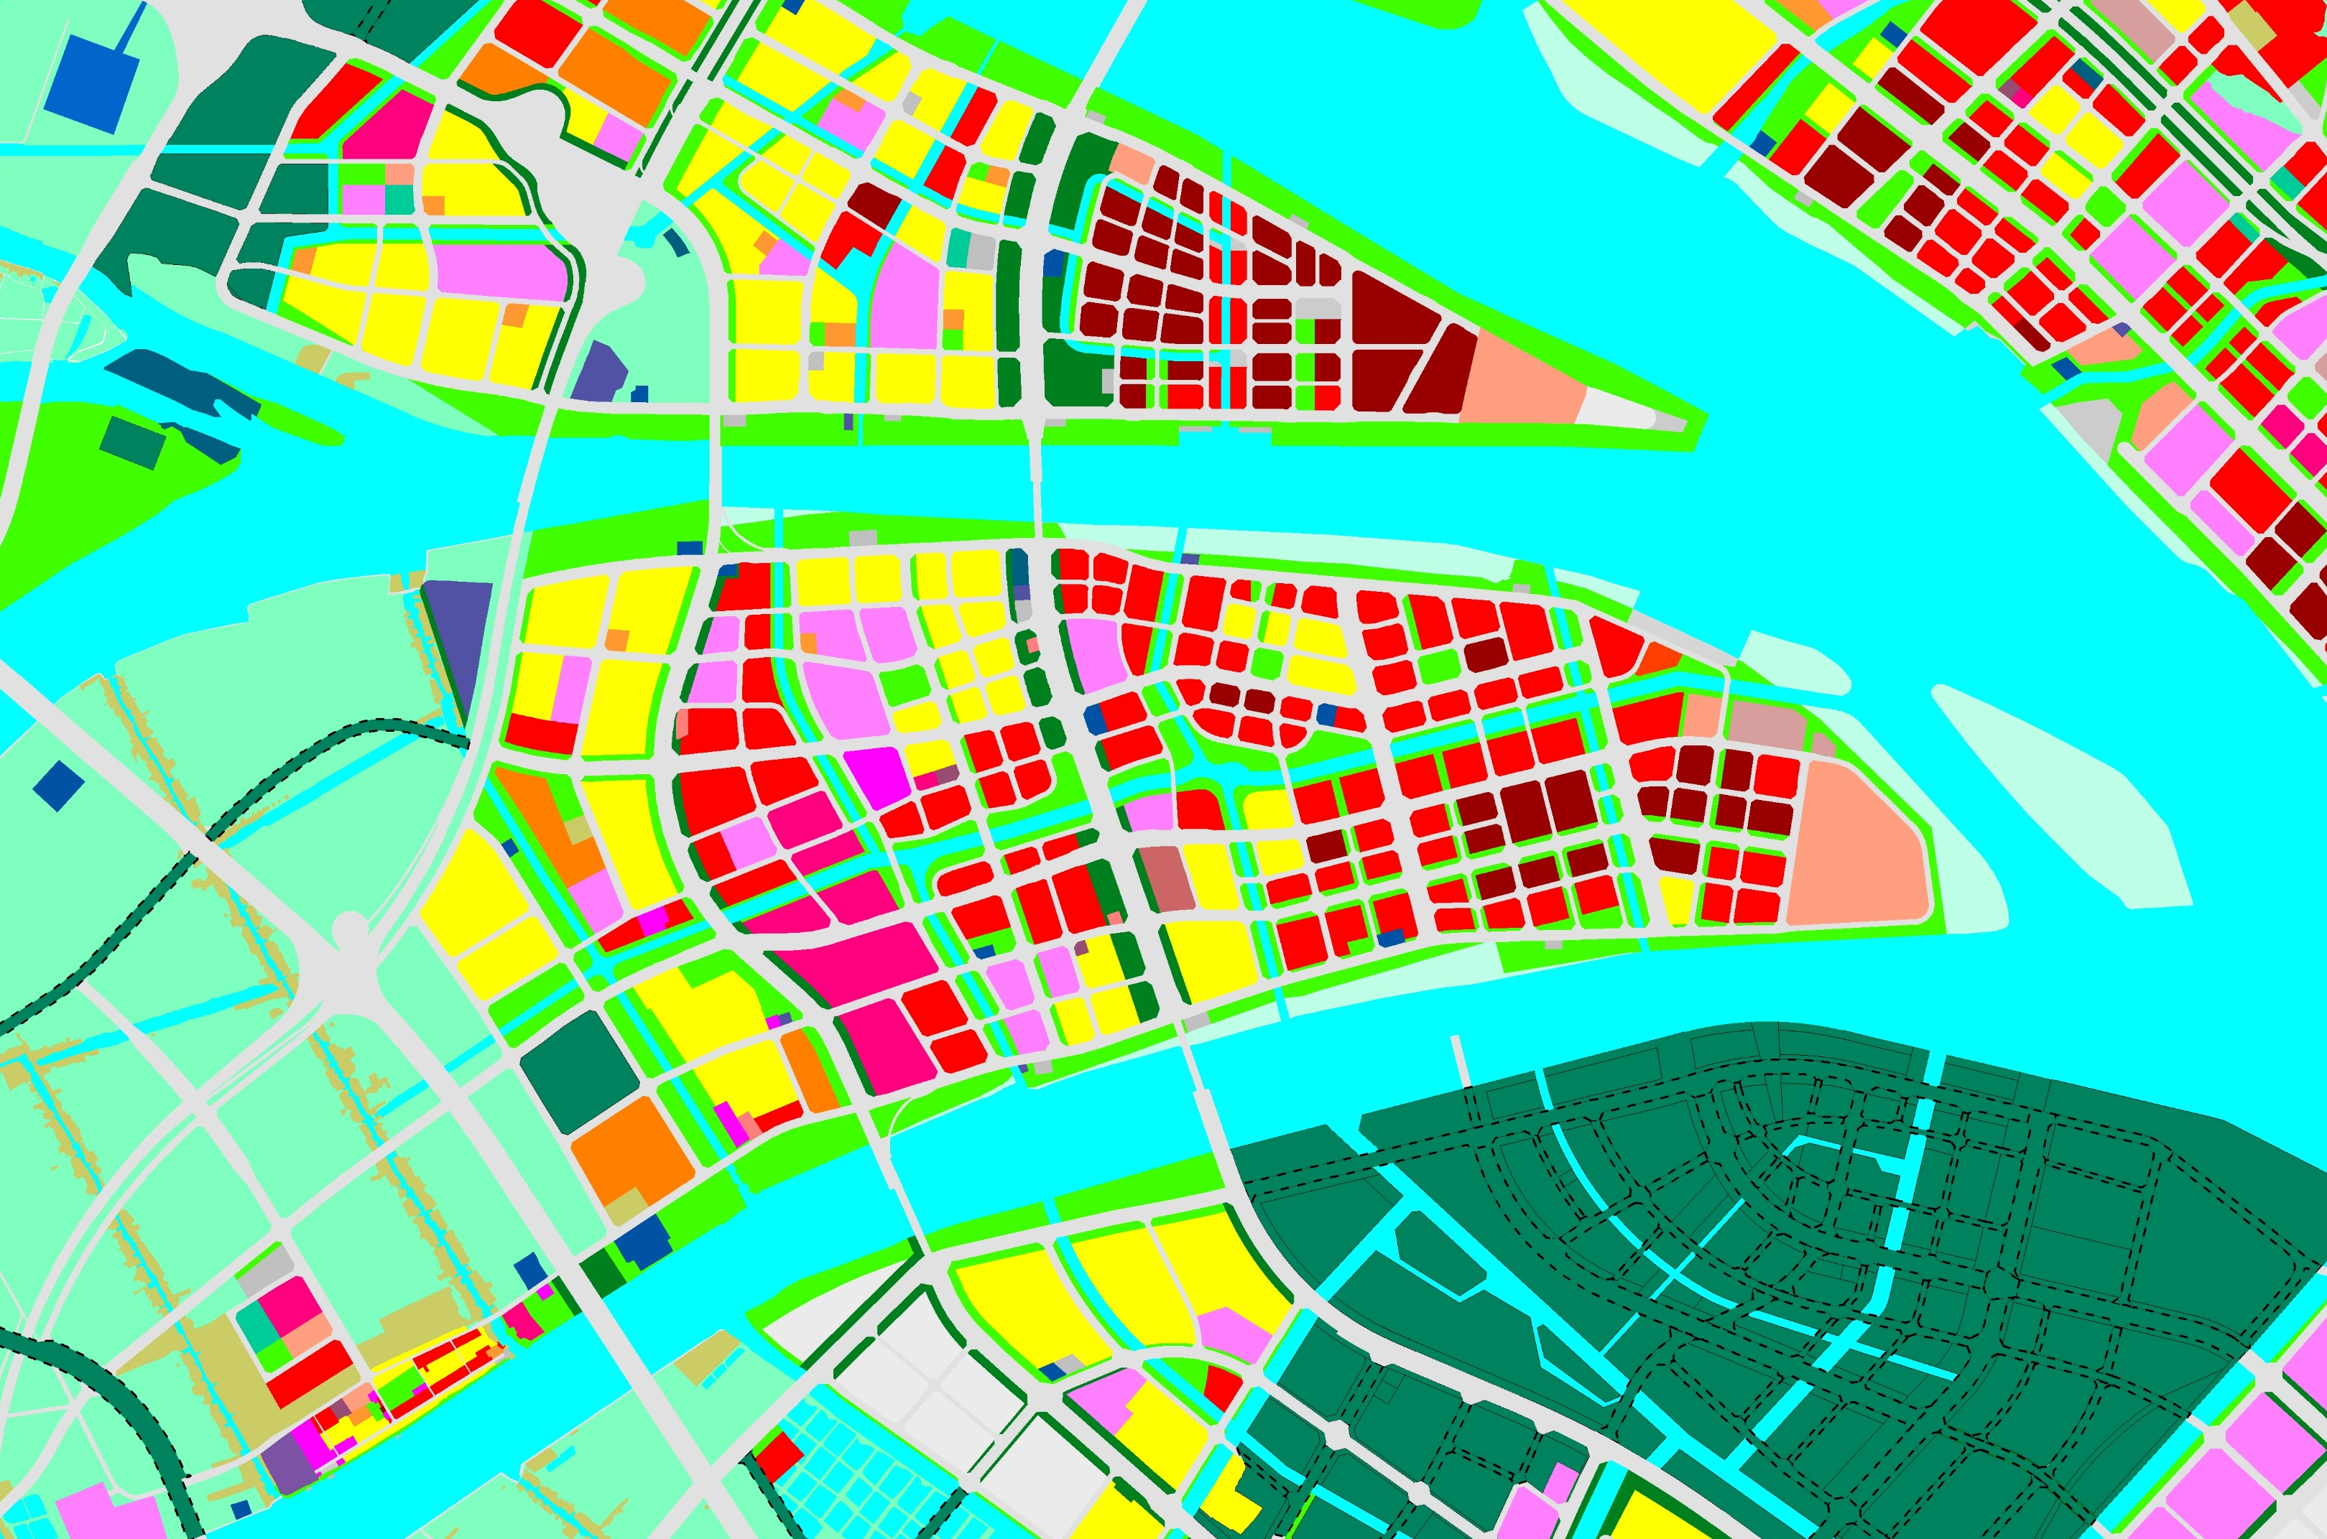
南沙区明珠湾起步区横沥岛DH0505037 、 DH0505045 、DH0505046 地块
重要关联信息示意图
道路交通：项目地块位于明珠湾区横沥岛尖，东至横沥大道，东靠凤凰大道，临近广澳高速、南沙港快速路，可快速到达广州市区、东莞市、佛山市、中山市等城市，交通十分便利；
轨道交通：距离现状地铁18号线横沥站500米；
教育配套：横沥第二小学、湾区实验学校（九年一贯制学校）、灵江路小学、明珠湾小学；
商业设施：中交汇通中心、黄阁镇建城区；
综合性医院：中山大学附属第一（南沙）医院；
公园景观：项目地块周边有灵山岛儿童乐园、灵山岛尖碧道，且地块南侧为横沥岛滨海超级堤岸线，未来规划生态化超级堤；
同类项目：在售项目有铂玥明珠（均价30000元/平方米）、海语天悦湾（均价31000元/平方米）、江上沄启（均价33000元/平方米）。
庙南小学
明珠湾小学
72班完全中学
灵江路小学(现状)
湾区实验学校(现状)
九年一贯制学校
36班小学
九年一贯制学校
十二年一贯制学校
45班九年一贯制学校
项目位置
横沥第二小学
九年一贯制学校
500m
1000m
规划学校
2000m
现状学校
教育配套设施图
娱
灵山岛儿童乐园
地铁18号线(现状)
娱
灵山岛尖碧道
江上沄启
凤凰大道
中交汇通中心
商
文
大湾区科学论坛永久会址
广澳高速
南沙明珠湾
规划展览馆
海语天悦湾
文
铂玥明珠
横沥地铁站
省道S111
文
IFF永久会址
500m
南沙港快速路
医
1000m
中山大学附属第一（南沙）医院
政
商
2000m
黄阁镇
同类项目位置图
生活配套设施图

